Slide 1

Java

Slide 2
Introducción
Java es un lenguaje de programación de alto nivel que se caracteriza por ser portable, orientado a objetos y robusto. Fue creado por James Gosling y su equipo en Sun Microsystems a mediados de la década de 1990. Desde entonces, ha ganado una amplia popularidad y se ha convertido en uno de los lenguajes más utilizados en el desarrollo de software a nivel mundial.
La importancia de Java radica en su capacidad para ejecutarse en diferentes plataformas sin necesidad de reescribir el código fuente. Esto se debe a que los programas Java se compilan en un código intermedio llamado bytecode, que puede ser interpretado por la máquina virtual Java (JVM) en cualquier sistema operativo. Esta portabilidad ha permitido que Java sea utilizado en una amplia variedad de dispositivos y aplicaciones, desde computadoras personales hasta servidores, dispositivos móviles e incluso en dispositivos integrados en la Internet de las cosas (IoT).

Slide 3
Introducción
Además de su portabilidad, Java es conocido por su enfoque en la programación orientada a objetos (POO). La POO proporciona una forma organizada y modular de escribir código, lo que facilita la creación de aplicaciones escalables y mantenibles. Java ofrece soporte nativo para la POO mediante la definición de clases, objetos, herencia, polimorfismo y encapsulamiento, lo que permite a los programadores construir sistemas complejos de manera eficiente.
Java también es reconocido por su robustez y seguridad. La plataforma Java incluye mecanismos para la gestión automática de memoria, recolección de basura y manejo de excepciones, lo que ayuda a prevenir errores y a garantizar una ejecución confiable de las aplicaciones. Además, la seguridad es una preocupación clave en Java, y se han implementado características como la verificación de bytecode y la gestión de permisos para garantizar que las aplicaciones Java sean seguras y no comprometan el sistema en el que se ejecutan.

Slide 4
Historia
Java fue desarrollado por James Gosling y su equipo en Sun Microsystems a principios de la década de 1990. El proyecto originalmente se conocía como "Proyecto Green" y tenía como objetivo principal desarrollar un nuevo lenguaje de programación para dispositivos electrónicos.
En ese momento, Sun Microsystems estaba buscando oportunidades para expandirse más allá del mundo de las estaciones de trabajo y los servidores, y Gosling y su equipo vieron el potencial de crear un lenguaje de programación que pudiera ejecutarse en una amplia gama de dispositivos y plataformas heterogéneas.
El desarrollo de Java comenzó en 1991 y se basó en gran medida en otro lenguaje de programación llamado Oak, que fue creado por Gosling y su equipo para aplicaciones integradas en dispositivos como televisores y decodificadores. Sin embargo, Java se diseñó para ser más general y versátil, y se le dieron características adicionales para adaptarse a un conjunto más amplio de aplicaciones.

Slide 5
Historia
El nombre "Java" surgió durante una sesión de lluvia de ideas dentro del equipo de desarrollo. Inicialmente, el nombre propuesto era "Oak", pero se descubrió que ya existía un lenguaje con ese nombre. Después de considerar varias opciones, el equipo eligió el nombre "Java", inspirado en su amor por el café y la cultura de café en la región de Java en Indonesia.
Java se presentó oficialmente al público en 1995 con el lanzamiento de la plataforma Java 1.0. Se destacó por su capacidad para ejecutarse en cualquier sistema operativo que tuviera una implementación de la máquina virtual Java (JVM). Esto se logró mediante la compilación del código fuente en un formato intermedio llamado bytecode, que se podía interpretar en tiempo de ejecución por la JVM.
El lanzamiento de Java 1.0 fue un gran éxito y generó un gran interés tanto en la comunidad de desarrolladores como en la industria en general. A medida que Java ganaba popularidad, Sun Microsystems decidió lanzar una versión estándar de Java, conocida como Java Standard Edition (Java SE), junto con versiones específicas para aplicaciones empresariales (Java Enterprise Edition) y aplicaciones móviles (Java Micro Edition).

Slide 6
Historia
En 2010, Oracle Corporation adquirió Sun Microsystems y se hizo cargo del desarrollo y la promoción de Java. Oracle ha seguido impulsando el desarrollo de Java y ha lanzado varias versiones posteriores, mejorando la funcionalidad, el rendimiento y la seguridad del lenguaje.
Hoy en día, Java es uno de los lenguajes de programación más populares y ampliamente utilizados en todo el mundo. Se utiliza en una amplia gama de aplicaciones, desde aplicaciones empresariales hasta desarrollo de aplicaciones móviles Android, juegos, aplicaciones web y mucho más. La comunidad de desarrolladores de Java es grande y activa, y se ha establecido como un estándar en la industria del software.

Slide 7
Características
Característica | Descripción
Portabilidad | Java es altamente portable y puede ejecutarse en cualquier plataforma que tenga una implementación de la máquina virtual Java (JVM).
Orientación a objetos | Java es un lenguaje de programación orientado a objetos, lo que permite una programación modular y estructurada.
Robustez | Java proporciona mecanismos para la gestión automática de memoria, recolección de basura y manejo de excepciones, lo que mejora la fiabilidad y robustez de las aplicaciones.
Seguridad | La seguridad es una preocupación importante en Java, y se han implementado características como la verificación de bytecode y la gestión de permisos para garantizar aplicaciones seguras.
Multihilo | Java admite la programación multihilo, permitiendo la ejecución simultánea de múltiples hilos de ejecución en una aplicación.
Bibliotecas y APIs | Java cuenta con una amplia gama de bibliotecas y APIs estándar que facilitan el desarrollo de aplicaciones y proporcionan funcionalidades adicionales.
Interoperabilidad | Java puede interactuar con otros lenguajes de programación a través de interfaces y protocolos estándar, facilitando la integración con sistemas existentes.
Alto rendimiento | A través de optimizaciones en la JVM, Java ofrece un alto rendimiento en la ejecución de aplicaciones.
Comunidad y soporte | Java tiene una gran comunidad de desarrolladores y una amplia cantidad de recursos, documentación y foros de soporte disponibles.
Actualizaciones regulares | Oracle y la comunidad de Java lanzan actualizaciones regulares para mejorar y agregar nuevas características al lenguaje y la plataforma.

Slide 8
Entornos de desarrollo
Entorno de Desarrollo | Descripción
Eclipse | Eclipse es uno de los IDEs más populares para Java. Es de código abierto y cuenta con una gran cantidad de plugins y extensiones que amplían su funcionalidad.
IntelliJ IDEA | IntelliJ IDEA es un IDE de Java desarrollado por JetBrains. Es conocido por su potente conjunto de características y su enfoque en la productividad del desarrollador.
NetBeans | NetBeans es otro IDE de código abierto para Java que ofrece un conjunto completo de herramientas de desarrollo y soporte para aplicaciones Java, incluyendo JavaFX.
Visual Studio Code | Visual Studio Code (VS Code) es un IDE gratuito y altamente personalizable que se ha vuelto popular para el desarrollo de Java gracias a sus extensiones y su comunidad.
Android Studio | Android Studio es el IDE oficial para el desarrollo de aplicaciones Android. Está basado en IntelliJ IDEA y proporciona un entorno completo para el desarrollo en Java.
Oracle JDeveloper | JDeveloper es un IDE de desarrollo Java de Oracle que se enfoca especialmente en el desarrollo de aplicaciones empresariales y en la plataforma Java EE.

Slide 9
Ejemplo aplicación en Java
Este programa consta de una sola clase llamada "HolaMundo". En Java, cada programa comienza con un método especial llamado main, el cual es el punto de entrada para la ejecución del programa. Dentro del método main, utilizamos System.out.println para imprimir el mensaje "¡Hola Mundo!" en la consola.
public class HolaMundo {
public static void main(String[] args) {
System.out.println("¡Hola Mundo!");
}
}

Slide 10
Ejecución del ejemplo
Para ejecutar este programa, debes seguir los siguientes pasos:
Abre un editor de texto y copia el código anterior en un archivo con la extensión ".java", por ejemplo, "HolaMundo.java".
Guarda el archivo en tu directorio de trabajo deseado.
Abre una línea de comandos (terminal) y navega hasta el directorio donde guardaste el archivo.
Compila el archivo Java escribiendo el siguiente comando en la línea de comandos:
javac HolaMundo.java
Esto compilará el código fuente y generará un archivo de bytecode llamado "HolaMundo.class" si no hay errores.
Una vez compilado, ejecuta el programa escribiendo el siguiente comando en la línea de comandos:
java HolaMundo
Esto ejecutará el programa y deberías ver el mensaje "¡Hola Mundo!" impreso en la consola.

Slide 11
Tipos de datos primitivos
Tipo de dato | Descripción | Tamaño
byte | Representa un número entero de 8 bits con signo. | 1 byte
short | Representa un número entero de 16 bits con signo. | 2 bytes
int | Representa un número entero de 32 bits con signo. | 4 bytes
long | Representa un número entero de 64 bits con signo. | 8 bytes
float | Representa un número de punto flotante de precisión simple. | 4 bytes
double | Representa un número de punto flotante de precisión doble. | 8 bytes
boolean | Representa un valor lógico verdadero o falso. | 1 bit (aprox.)
char | Representa un carácter Unicode de 16 bits. | 2 bytes

Slide 12
Tipos de datos de referencia
Tipo de dato | Descripción
String | Representa una secuencia de caracteres.
Arrays | Permite almacenar colecciones de elementos del mismo tipo.
ArrayList | Implementación de la interfaz List que proporciona una lista dinámica.
LinkedList | Implementación de la interfaz List que proporciona una lista enlazada.
HashMap | Implementación de la interfaz Map que proporciona un mapeo clave-valor.
HashSet | Implementación de la interfaz Set que proporciona una colección sin duplicados.
StringBuilder | Permite manipular y construir cadenas de caracteres de manera eficiente.
Date | Representa una fecha y hora específica.
File | Proporciona métodos para interactuar con archivos y directorios.
Scanner | Permite leer la entrada del usuario desde la consola u otros flujos de datos.

Slide 13
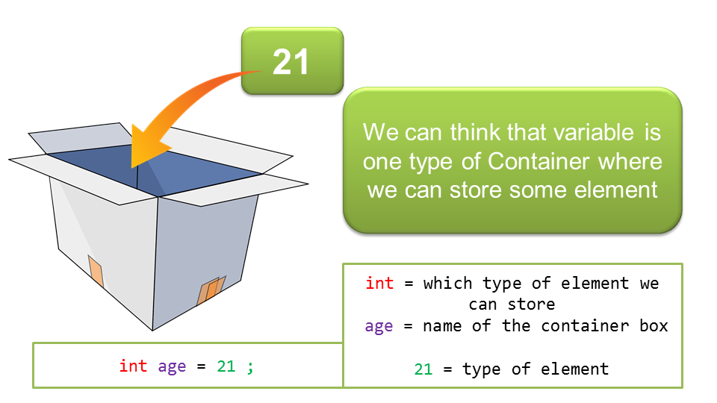
Variables
En Java, las variables se utilizan para almacenar y manipular datos en la memoria durante la ejecución de un programa. Una variable se define mediante un tipo de dato y un nombre, y puede contener un valor que corresponda al tipo de dato especificado.

Slide 14
Variables
Aquí tienes algunos aspectos importantes sobre el uso de variables en Java:
Declaración de variables:
tipoDato nombreVariable;
Ejemplo:
int edad;
Inicialización de variables:
tipoDato nombreVariable = valor;
Ejemplo:
int edad = 25;

Slide 15
Asignación de valores
Java proporciona diversos tipos de datos, incluyendo tipos primitivos (int, float, boolean, etc.) y tipos de datos de referencia (String, arrays, objetos, etc.). Los tipos primitivos almacenan directamente el valor, mientras que los tipos de datos de referencia almacenan una referencia a un objeto en memoria.
Asignación de valores a variables:
nombreVariable = valor;
Ejemplo:
edad = 25;
Uso de variables en expresiones:
tipoDato resultado = variable1 + variable2;
Ejemplo:
int suma = 10 + 5;

Slide 16
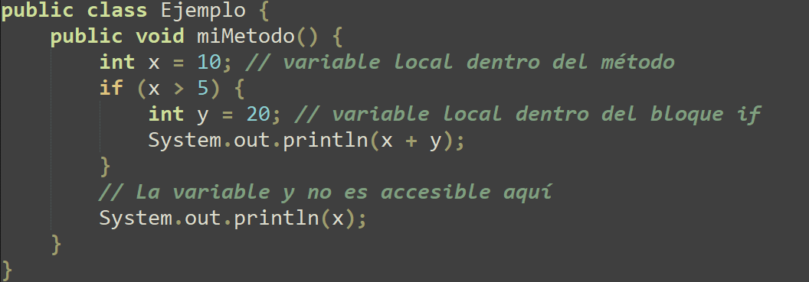
Alcance de las variables

Slide 17
Modificadores de acceso
Java proporciona modificadores de acceso como public, private y protected, que controlan la visibilidad y accesibilidad de las variables en diferentes partes del programa.
public class Ejemplo {
private int edad; // variable privada solo accesible dentro de la clase
public int obtenerEdad() {
return edad; // método público para obtener el valor de la variable privada
}
public void establecerEdad(int nuevaEdad) {
edad = nuevaEdad; // método público para establecer el valor de la variable privada
}
}
Las variables juegan un papel fundamental en la manipulación y almacenamiento de datos en Java. Es importante tener en cuenta los tipos de datos, el alcance y los modificadores de acceso al utilizar variables para garantizar un uso correcto y eficiente en tus programas.

Slide 18
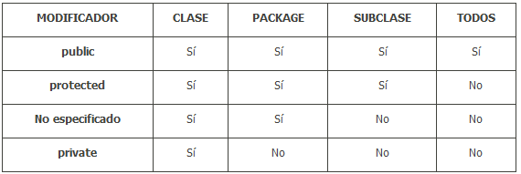
Modificadores de Acceso

Slide 19
Constantes en Java
En Java, una constante es un valor que no puede cambiar una vez que se ha asignado. Se utiliza la palabra clave final para declarar una constante en Java. Las constantes se suelen utilizar para definir valores que son conocidos y no cambian a lo largo del programa.
Aquí tienes un ejemplo de cómo se declara una constante en Java:
final int VALOR_CONSTANTE = 10;
En este ejemplo, VALOR_CONSTANTE se declara como una constante de tipo int y se le asigna el valor de 10. Al declarar una constante con la palabra clave final, indicamos que el valor de la variable no puede ser modificado posteriormente.
Es importante tener en cuenta algunas características de las constantes en Java:
La convención de nombres para las constantes en Java es utilizar letras mayúsculas y palabras separadas por guiones bajos (snake_case). Por ejemplo: PI, MAXIMO_VALOR.
Las constantes deben ser inicializadas al momento de su declaración. No se les puede asignar un valor posteriormente.

Slide 20
Constantes en Java
Las constantes son estáticas por defecto. Esto significa que pertenecen a la clase en lugar de una instancia específica de la clase. Pueden ser accedidas mediante el nombre de la clase, seguido por el operador de acceso punto.
public class Ejemplo {
public static final int VALOR_CONSTANTE = 10;
public static void main(String[] args) {
System.out.println(VALOR_CONSTANTE); // Acceso a la constante a través del nombre de la clase
}
}
El uso de constantes en lugar de valores literales directos ayuda a mejorar la legibilidad del código y facilita los cambios futuros. Si necesitas modificar el valor de una constante, solo tienes que hacerlo en un lugar, en lugar de buscar y reemplazar cada instancia del valor en el código.

Slide 21
Operadores en Java
Los operadores en Java son símbolos especiales que se utilizan para realizar operaciones en variables y valores. Estos operadores pueden realizar diversas acciones, como realizar cálculos matemáticos, comparar valores, asignar valores, combinar valores booleanos y más.

Slide 22
Operadores en Java
Los operadores en Java son símbolos especiales que se utilizan para realizar operaciones en variables y valores. Estos operadores pueden realizar diversas acciones, como realizar cálculos matemáticos, comparar valores, asignar valores, combinar valores booleanos y más. A continuación, te presento los diferentes tipos de operadores en Java:
Operadores Aritméticos:
+: Suma dos valores.
-: Resta dos valores.
*: Multiplica dos valores.
/: Divide un valor por otro.
%: Devuelve el resto de una división.

Slide 23
Operadores de Asignación
=: Asigna el valor de la expresión a la variable.
+=, -=, *=, /=, %=: Realizan la operación correspondiente y asignan el resultado a la variable.

Slide 24
Operadores de Comparación
==: Comprueba si dos valores son iguales.
!=: Comprueba si dos valores son diferentes.
>, <: Comprueba si un valor es mayor o menor que otro.
>=, <=: Comprueba si un valor es mayor o igual, o menor o igual, respectivamente.

Slide 25
Operadores Lógicos
&&: Operador AND lógico. Retorna true si ambas expresiones son verdaderas.
||: Operador OR lógico. Retorna true si al menos una de las expresiones es verdadera.
!: Operador NOT lógico. Niega el valor de una expresión.

Slide 26
Operadores de Incremento y Decremento:
++: Incrementa en 1 el valor de una variable.
--: Decrementa en 1 el valor de una variable.

Slide 27
Operadores de Concatenación
+: Concatena dos cadenas de texto (String).

Slide 28
Operadores de Bit
&: Operador AND a nivel de bits.
|: Operador OR a nivel de bits.
^: Operador XOR a nivel de bits.
~: Operador de negación a nivel de bits.
<<: Desplaza los bits hacia la izquierda.
>>: Desplaza los bits hacia la derecha (con signo).
>>>: Desplaza los bits hacia la derecha (sin signo).

Slide 29
Estructuras de control
las estructuras de control son bloques de código que te permiten controlar el flujo de ejecución de un programa. Con ellas, puedes tomar decisiones, repetir bloques de código y ejecutar diferentes ramas de código según condiciones específicas.

Slide 30
Estructura de control if-else:
La estructura if-else te permite tomar decisiones basadas en una condición booleana. Si la condición se cumple, se ejecuta un bloque de código específico. De lo contrario, se ejecuta otro bloque de código (opcional).
int edad = 18;
if (edad >= 18) {
System.out.println("Eres mayor de edad");
} else {
System.out.println("Eres menor de edad");
}

Slide 31
Estructura de control switch-case:
int dia = 3;
switch (dia) {
case 1:
System.out.println("Lunes");
break;
case 2:
System.out.println("Martes");
break;
default:
System.out.println("Otro día");
}

Slide 32
Estructura de control bucles:
Los bucles te permiten repetir bloques de código hasta que se cumpla una condición específica. Java proporciona tres tipos de bucles: for, while y do-while.

Slide 33
Bucle for:
for (int i = 0; i < 5; i++) {
System.out.println(i);
}

Slide 34
Bucle while:
int i = 0;
while (i < 5) {
System.out.println(i);
i++;
}

Slide 35
Bucle do-while:
int i = 0;
do {
System.out.println(i);
i++;
} while (i < 5);

Slide 36
Arrays en Java
Un array es una estructura de datos que te permite almacenar y acceder a múltiples elementos del mismo tipo en una sola variable. Los arrays son objetos en Java y tienen algunas características importantes:
Un array tiene una longitud fija que se establece en el momento de su creación y no puede cambiar.
Los elementos de un array se almacenan en posiciones contiguas de memoria y se acceden mediante un índice numérico.
El primer elemento de un array tiene un índice de 0, el segundo tiene un índice de 1 y así sucesivamente.
Los arrays en Java pueden contener elementos de cualquier tipo de dato, incluyendo tipos primitivos y tipos de referencia.

Slide 37
Declaración y creación de un array:
tipoDato[] nombreArray; // Declaración
nombreArray = new tipoDato[longitud]; // Creación
// Ejemplo:
int[] numeros;
numeros = new int[5];

Slide 38
Inicialización de un array:
tipoDato[] nombreArray = {valor1, valor2, valor3, ...};
// Ejemplo:
int[] numeros = {1, 2, 3, 4, 5};

Slide 39
Acceso a los elementos de un array:
nombreArray[indice];
// Ejemplo:
int[] numeros = {1, 2, 3, 4, 5};
int primerNumero = numeros[0]; // Accede al primer elemento (índice 0)
int tercerNumero = numeros[2]; // Accede al tercer elemento (índice 2)

Slide 40
Iteración a través de los elementos de un array:
for (int i = 0; i < nombreArray.length; i++) {
// Acción con nombreArray[i]
}
int[] numeros = {1, 2, 3, 4, 5};
for (int i = 0; i < numeros.length; i++) {
System.out.println(numeros[i]);
}

Slide 41
Métodos Arrays
Método/Función | Descripción
length | Propiedad que devuelve la longitud del array.
get(indice) | Obtiene el elemento del array en el índice especificado.
set(indice, valor) | Establece el valor del elemento en el array en el índice especificado.
indexOf(valor) | Devuelve el índice de la primera aparición del valor especificado en el array.
lastIndexOf(valor) | Devuelve el índice de la última aparición del valor especificado en el array.
contains(valor) | Verifica si el array contiene el valor especificado.
isEmpty() | Verifica si el array está vacío.
clone() | Crea y devuelve una copia superficial del array.
System.arraycopy() | Copia un rango de elementos de un array a otro array.

Slide 42
Métodos Arrays
Método/Función | Descripción
toString(array) | Convierte el array en una cadena de texto legible.
equals(array1, array2) | Compara si dos arrays son iguales.
sort(array) | Ordena los elementos del array en orden ascendente.
binarySearch(array, valor) | Realiza una búsqueda binaria del valor especificado en el array ordenado.
fill(array, valor) | Rellena todos los elementos del array con el valor especificado.
copyOf(array, longitud) | Crea una copia del array con la longitud especificada.
copyOfRange(array, inicio, fin) | Crea una copia del rango de elementos del array especificado.
asList(array) | Convierte el array en una lista.
stream(array) | Convierte el array en un stream para realizar operaciones en los elementos.

Slide 43
Métodos en Java
En Java, los métodos son bloques de código que encapsulan una serie de instrucciones para realizar una tarea específica. Los métodos permiten organizar y reutilizar el código, lo que hace que los programas sean más legibles, mantenibles y modulares. Cada método tiene un nombre único y puede recibir parámetros de entrada y devolver un resultado (en el caso de los métodos que tienen un tipo de retorno).
Aquí están los componentes clave de un método en Java:
Declaración de un método:
Un método se declara con la siguiente sintaxis:
<modificador> <tipo-de-retorno> <nombre-del-metodo>(<lista-de-parametros>) {
// Cuerpo del método
// Instrucciones
// ...
}

Slide 44
Métodos en Java
<modificador>: Es opcional y especifica el nivel de acceso y otras propiedades del método (por ejemplo, public, private, static, etc.).
<tipo-de-retorno>: Especifica el tipo de dato que el método devuelve. Puede ser un tipo primitivo, un tipo de referencia o void si el método no devuelve ningún valor.
<nombre-del-metodo>: Es el nombre único que identifica al método.
<lista-de-parametros>: Es una lista opcional de parámetros separados por comas que se pasan al método. Cada parámetro tiene un tipo y un nombre.
Cuerpo del método:
El cuerpo del método contiene las instrucciones que se ejecutan cuando el método es llamado. Aquí es donde se realiza la lógica del método y se pueden utilizar variables locales y otros elementos de programación.
Llamada a un método:
Para utilizar un método en Java, debes llamarlo desde otro lugar de tu programa. La llamada a un método se realiza utilizando el nombre del método seguido de paréntesis y, opcionalmente, pasando los argumentos correspondientes.

Slide 45
Aquí tienes un ejemplo de un método en Java que suma dos números y devuelve el resultado:
public class Sumador {
public static int sumar(int a, int b) {
int resultado = a + b;
return resultado;
}
public static void main(String[] args) {
int num1 = 5;
int num2 = 3;
int suma = sumar(num1, num2);
System.out.println("La suma es: " + suma);
}
}
En este ejemplo, el método sumar recibe dos parámetros a y b, realiza la suma y devuelve el resultado como un entero. Luego, en el método main, se llamará a este método pasando dos números como argumentos y se imprimirá el resultado.

Slide 46
Clases
En Java, una clase es una estructura fundamental que te permite definir un conjunto de atributos y métodos que representan un objeto o concepto. Una clase es una plantilla o molde que define las propiedades y comportamientos de los objetos que se crearán a partir de ella.

Slide 47
Declaración de una clase:
La declaración de una clase se realiza con la siguiente sintaxis:
<modificadores> class NombreDeLaClase {
// Atributos
// Métodos
// Constructor(es)
}
<modificadores>: Son opcionales y especifican el nivel de acceso y otras propiedades de la clase (por ejemplo, public, private, abstract, etc.).
NombreDeLaClase: Es el nombre único que identifica a la clase.

Slide 48
Atributos de la clase:
Los atributos son variables que representan las características o propiedades de los objetos de la clase. Los atributos pueden ser de cualquier tipo de dato válido en Java (primitivo o de referencia) y tienen un nivel de acceso asociado que define su visibilidad (por ejemplo, public, private, etc.).

Slide 49
Métodos de la clase:
Los métodos son bloques de código que definen el comportamiento de los objetos de la clase. Los métodos pueden realizar diversas tareas y pueden tener parámetros de entrada y un valor de retorno opcional. Los métodos también tienen un nivel de acceso asociado que define su visibilidad.

Slide 50
Constructor(es) de la clase:
El constructor es un tipo especial de método que se utiliza para inicializar los objetos de la clase. Un constructor tiene el mismo nombre que la clase y no tiene un tipo de retorno especificado. Puedes definir múltiples constructores con diferentes parámetros para permitir diferentes formas de inicialización de los objetos.

Slide 51
public class Persona {
// Atributos
private String nombre;
private int edad;
// Constructor
public Persona(String nombre, int edad) {
this.nombre = nombre;
this.edad = edad;
}
// Métodos
public void saludar() {
System.out.println("Hola, mi nombre es " + nombre + " y tengo " + edad + " años.");
}
public void cumplirAnio() {
edad++;
System.out.println("¡Feliz cumpleaños! Ahora tengo " + edad + " años.");
}
// Método principal (main)
public static void main(String[] args) {
Persona persona1 = new Persona("Juan", 25);
persona1.saludar();
persona1.cumplirAnio();
}
}

Slide 52
En este ejemplo, la clase Persona tiene dos atributos (nombre y edad), un constructor que recibe el nombre y la edad de la persona, y dos métodos (saludar y cumplirAnio) que definen el comportamiento de una persona. El método main se utiliza para crear un objeto de la clase Persona y llamar a sus métodos.

